Slide 1

CHƯƠNG TRÌNH QUẢN LÝ
CÂY GIA PHẢ
SVTH1: Nguyễn Lê Nguyên Anh
SVTH2: Võ Thành Văn
SVTH3: Trần Gia Hân
GVHD: Thầy Trần Công Tú

Slide 2
NỘI DUNG
Lí do, mục đích chọn đề tài
Tổng quan về chương trình
Kết luận và hướng phát triển

Slide 3

Đặt vấn đề
Là tài liệu ghi chép thông tin cá nhân của tất cả thành viên trong dòng tộc.
BẤT CẬP

Slide 4
Cập nhật thành viên
Thời gian lưu giữ cuốn Gia Phả
Bất tiện trong quản lý
Cần có một phần mềm
quản lý Gia Phả

Slide 5
Chương trình quản lý Gia Phả ứng dụng cây Nhị phân tìm kiếm
Đáp ứng một số chức năng cơ bản
Dùng ngôn ngữ lập trình C#.NET
Quản lý dữ liệu trên SQL Server

Slide 6
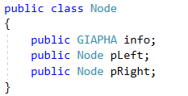
Tổng quan về chương trình
TREE
NODE
INFO
pLeft
pRight

Slide 7
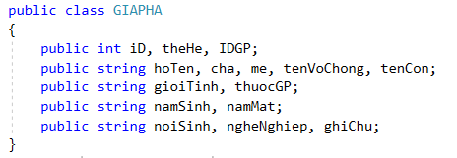

CẤU TRÚC DỮ LIỆU
ID cá nhân
ID gia phả
Họ tên
Giới tính
Năm sinh, năm mất
Nơi sinh
Nghề nghiệp
Info
Mô tả nội dung
Mô tả nội dung
Thêm chữ
Thêm chữ

Slide 8
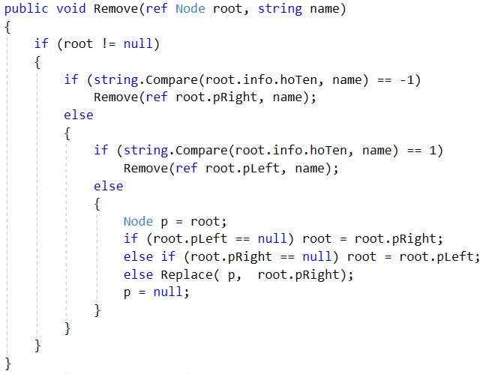
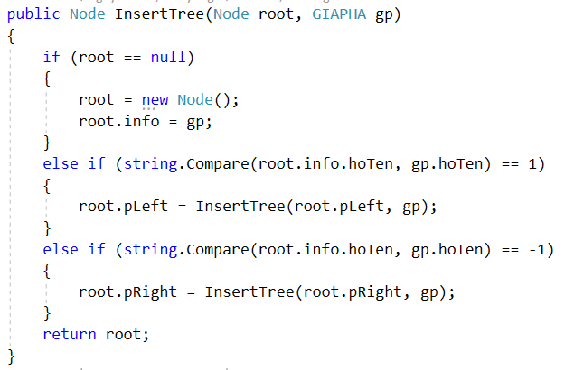
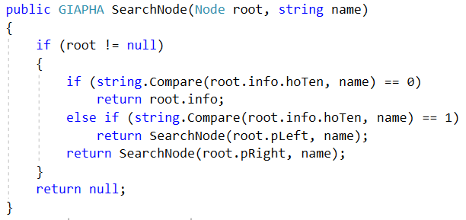
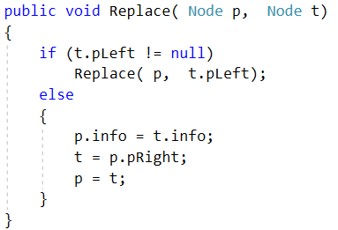
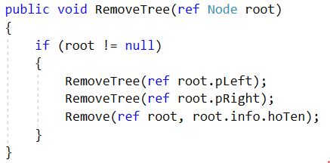
CÁC CHỨC NĂNG TRONG CÂY

Slide 9
NGUYÊN LÝ HOẠT ĐỘNG
Nhập TÊN cần tìm
String.Compare
(root.info.HoTen, name) == 1
String.Compare
(root.info.HoTen, name) == -1
String.Compare
(root.info.HoTen, name) == 0
Xuất root.info
SearchNode
(pRight, name)
SearchNode
(pLeft, name)

Slide 10
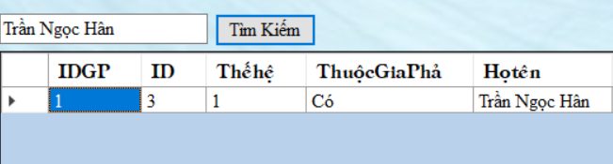
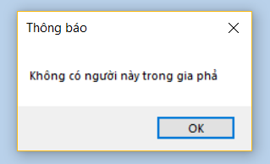

Slide 11
Các chức năng của phần mềm
Cập nhật thông tin cá nhân
Tra cứu thông tin
Xuất cây Gia Phả dưới dạng cây Thư Mục

Slide 12
Ưu – Nhược điểm
Ưu điểm
Nhược điểm
Khá đơn giản
Buộc người dùng phải cài đặt thêm SQL Server
Dễ sử dụng
Ổn định
ƯU
NHƯỢC

Slide 13
Mức độ hoàn thiện
Chức năng
Giao diện
90%
85%

Slide 14
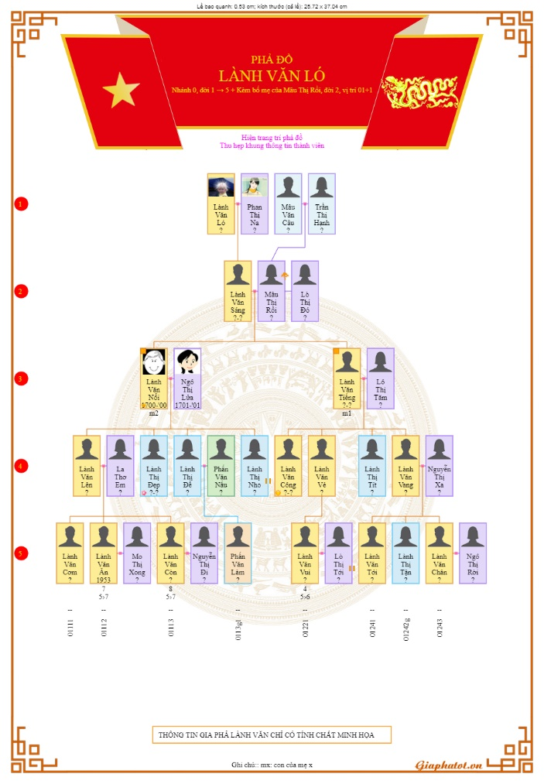


Hướng phát triển
Thêm ảnh đại diện
Vẽ cây Gia Phả dưới dạng
SƠ ĐỒ PHẢ HỆ

Slide 15




Hướng phát triển
Nơi đặt mộ
Cách xưng hô
Kết nối với internet
Tình trạng hôn nhân

Slide 16
XIN CHÂN THÀNH
CẢM ƠN!
NHÓM THỰC HIỆN

